Slide 1

به نام خدا
نصب و راه اندازی شبکه‌های درون سازمانی
اسلايد سوم
Provider : M.Miandari
Email: miyandari@hotmail.com

Slide 2
هدفهاي آموزشي :
نصب ISA Server
معرفی انواع دسترسی کامپیوترهای شبکه به ISA Server
  Secure NAT Clients
  Web Proxy Clients
  Firewall Clients

Slide 3
نصب ISA Server
انواع نگارش‌های مربوط به ISA Server :
ISA Server 2004
ISA Server 2006
TMG Server 2010
نگارش‌های 2004 & 2006 را می‌توان بر روی Windows Server 2003 نصب کرد.
نگارش TMG 2010 را فقط می‌توان بر روی سیستم عامل‌های 64 بیتی از Server 2008 & 2008R2 نصب کرد.
در واقع اگر Windows Swrver 2008 در شبکه دارید که 32 بیتی است نمی‌توانید TMG 2010 را بروی آن نصب کنید.
ISA Server 2004 & 2006 در نگارشهای زیر موجود می‌باشند:
Standard
Enterprise
در این دوره به نحوه کارکرد نسخه ISA Server Standard خواهیم پرداخت.

Slide 4
پیش نیازهای نصب ISA Server
برای نصب ISA Server باید تعیین کنید که می‌خواهید در کدام محیط Workgroup or Domain نصب کنید.
Workgroup
مزیت
در صورت حمله به Firewall دسترسی به Active Directory به خطر نخواهد افتاد.
عیب
محدود شدن قابلیتهای کاری ISA بخصوص در صورت استفاده از قابلیت VPN
Domain
مزیت
کنترل بسیار بالا بر روی ترافیک ورودی و خروجی که بر این اساس می توانید کاربران و کامپیوترها را به خوبی مدیریت کنید.
عیب
در صورت حمله به Firewall امنیت Active Directory به خطر خواهد افتاد.

Slide 5
سخت افزار مورد نیاز نصب
سخت افزار مورد نیاز نصب
* Windows Server 2003 SP2 (R2)
* CPU (P4)
* RAM (512 MB)
* H.D.D (150 Free Space)
* NIC (2)
* Partition with NTFS Format
حداقل دو کارت شبکه می‌بایست بر روی کامپیوتری که قرار است ISA نصب گردد وجود داشته باشد . یکی از کارت شبکه ها می‌بایست به شبکه داخلی (Private LAN) و کارت شبکه دیگر متصل کننده کامپیوتر به اینترنت باشد.

Slide 6
انواع دسترسی کلاینت‌ها به ISA Server
بعد از نصب ISA Server و تعریف نمودن یک Access Rule برای اجازه عبور ترافیک ، در ادامه باید مشخص شود که کلاینت کامپیوترهای شبکه داخلی (Private LAN) به چه صورتی به ISA Server متصل شوند.
Secure NAT
Web Proxy
Firewall
یک کلاینت می‌تواند از هر سه مدل فوق برای اتصال به ISA Server استفاده نماید، ولی شما می توانید سرور ISA را طوری پیکربندی کنید که فقط درخواست های مورد نظر از یک مدل به کلاینت پاسخ داده شود.

Slide 7
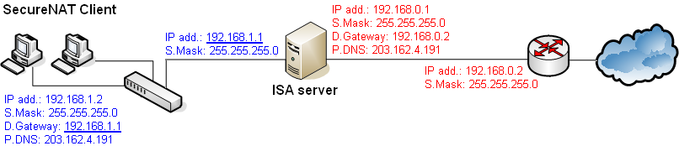
معرفی SecureNAT Clients
در این نوع اتصال کلاینت کامپیوترهای شبکه فقط نیاز به داشتن تنظیمات IP Addressing صحیح برای اتصال به ISA Server و اینترنت دارند.
تمامی سیستم عامل‌هایی که از TCP/IP Addressing پشتیبانی می‌کنند می‌توانند از طریق SecureNAT به ISA server متصل شوند.
انواع سیستم عامل‌هایی که از این طریق می‌توانند به ISA Server اتصال و اینترنت دریافت کنند: UNIX – Linux – Mac – Windows

Slide 8
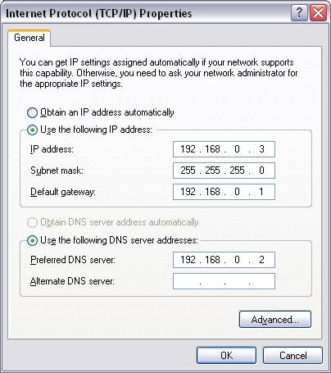
چگونگی پیاده سازی SecureNAT Client
برای این منظور فقط کافی است برای تمامی کلاینت‌های شبکه داخلی، آدرس Default Gateway ست نمایید.
این IP Address، مربوط به IP کارت شبکه ISA Server می‌باشد (کارت شبکه های که ISA را به Switch داخلی متصل کرده است).
بنابراین براحتی می‌توانIP مربوط به‌کامپیوتر ISA را به عنوان Default Gateway برای تمامی کامپیوترهای داخل شبکه ست کرد.

Slide 9
بررسی محاست و معایب SecureNat Client
محاسن
نیازی به نرم افزار و تنظیمات خاصی ندارند، بلکه فقط نیاز به آدرس Default Gateway خواهند داشت
معایب
SecureNAT ها از تعداد کمتری پروتکل نسبت به انواع دیگر پشتیبانی می‌کنند.
با بسیاری از سیستم عامل‌های مختلف سازگاری دارد و کلاینت‌های غیر مایکروسافتی نیز می‌توانند از این روش استفاده کنند.
عدم توانایی کنترل دسترسی SecureNAT ها به اینترنت بر اساس کاربران و گروه‌ها (1)
: SecureNat Clent از تایید هویت (Authentication) پشتیبانی نمی‌کنند.
  مثلاً اگر بر روی ISA تعیین شود که همه کاربران برای اتصال به اینترنت می‌بایست تایید هویت شوند، در این حالت کلاینتهایی که از SecureNat استفاده می‌کنند عدم دسترسی به اینترنت خواهند داشت.

Slide 10
معرفی Web Proxy Clients
بر اساس این مدل، تمامی سیستم عامل‌های کلاینتی در داخل شبکه می‌توانند در نقش Web Proxy Client ایفای نقش نمایند.
کلاینت‌های فوق می‌بایست دارای Internet Browser سازگار (Compatible) با ISA Server بر روی خود باشند. بعنوان مثال :Internet Explorer
Web Proxy ها از Authentication پشتیبانی می‌کنند، در تیجه می‌توان دسترسی به اینترنت را بر اساس کاربران و گروه‌ها مدیریت و کنترل نمود.
یکی از ضعف‌های Web Proxy در پشتیبانی محدود از پروتکل‌ها می‌باشد، به نحوی که فقط از پروتکلهای HTTP – HTTPS – FTP over HTTP پشتیبانی می‌شود.

Slide 11
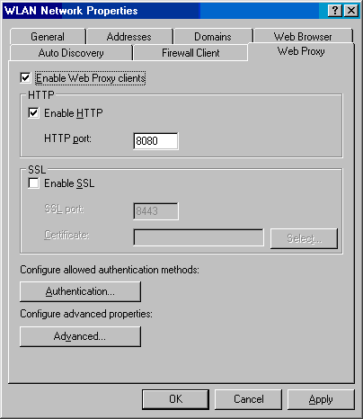
چگونگی پیاده سازی SecureNAT Client
قابلیت Web Proxy به صورت پیش فرض بر روی ISA فعال (Enable) می‌باشد ولی بر روی پورت (8080) درخواست‌های کلاینت را پاسخ می‌دهد.
می‌توان از روش‌های متفاوتی کلاینت کامپیوترهای شبکه داخلی را برای استفاده از Web Proxy پیکربندی کرد که یکی از روشها روش دستی است.
در این روش همه کلاینت‌ها در قسمت LAN Setting آدرس IP و شماره پورت تعریفی را ست می‌کنند.

Slide 12
معرفی Firewall Client
یکی دیگر از روش‌های اتصال به ISA Server استفاده از نرم افزار Firewall Clien می‌باشد که در واقع کاملترین و مناسب ترین نوع اتصال به ISA Server و اینترنت می‌باشد.
محاسن
امکان مدیریت دسترسی کاربران و گروههای مختلف به اینترنت از این طریق قابل انجام است.
معایب
Firewall Client فقط با سیستم عامل‌های مایکروسافت (یعنی ویندوز) سازگار می‌باشد.
برای کلاینت کامپیوترهایی که از Firewall Cient استفاده می‌کنند می‌توانید از Range بسیار گسترده‌ای از Protocol برای Filtering استفاده نمایید.
برای اینکه کلاینت‌های شبکه داخلی را در نقش Firewall Client ست نمایید، می‌بایست نرم‌افزار Firewall Client را بر روی کامپیوترهای کلاینتی شبکه نصب نمایید.
برای Firewall Client ها می‌توانید Authentication تعیین نمایید و فقط آنهایی که تایید هویت می‌شوند اجازه دسترسی به ISA و اینترنت داشته باشند.

Slide 13
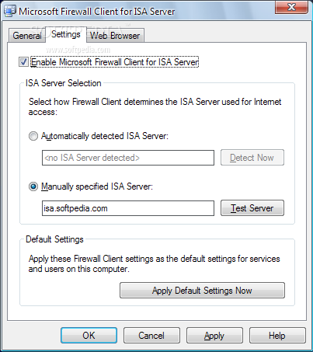
نصب Automatic Firewall Client
برای این منظور می‌توانید از Group Policy استفاده نمایید، که به این ترتیب نیاز خواهید داشت از فرمت MSI Package نصبی برنامه Firewall Client استفاده نمایید.
آخرین نگارش فعلی سازگار با ISA Server 2006 مربوط به مورد KB929556 می باشد.
این ورژن از برنامه Firewall Client را می‌توان در سیستم عامل‌های (Windows xp , Vista, 7) نصب کرد.

